Slide 1
Microsoft Teams Online schůzky – ve firemním týmu, s dodavateli či zákazníky
Návod pro samostatné organizátory

Slide 2
Jak na to
Technika
Počítač nebo mobilní zařízení (mobil, tablet) připojený na Internet, v něm internetový prohlížeč (jakýkoli)
Zvukový výstup - tj. reproduktor a mikrofon Mějte vše zapnuté
Třeba i web kameru
(Má ji notebook i telefon)
Když nejste na Internetu, dá se do schůzky i jen zavolat.

Slide 3
Postup – založení schůzky
v MS Outlook v záložce „Domů“ V vytvoříme schůzku kliknutím v horní liště na ikonu „Nové položky“
zvolíme možnost „Schůzka Teams“

Slide 4
Postup – založení schůzky
- vyplníme „Název“ schůzky
- pozveme účastníky
- nastavíme datum a čas schůzky
odkaz na společnou Teams schůzku je zobrazen zde

Slide 5
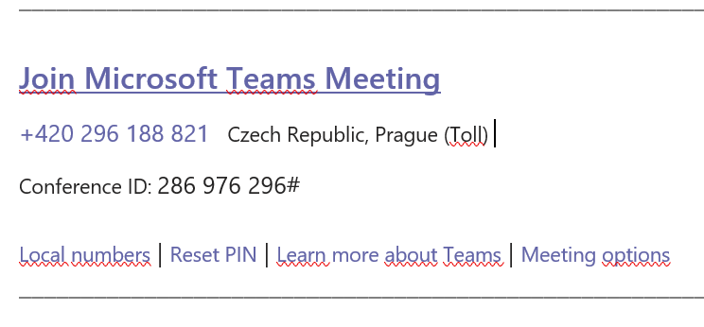
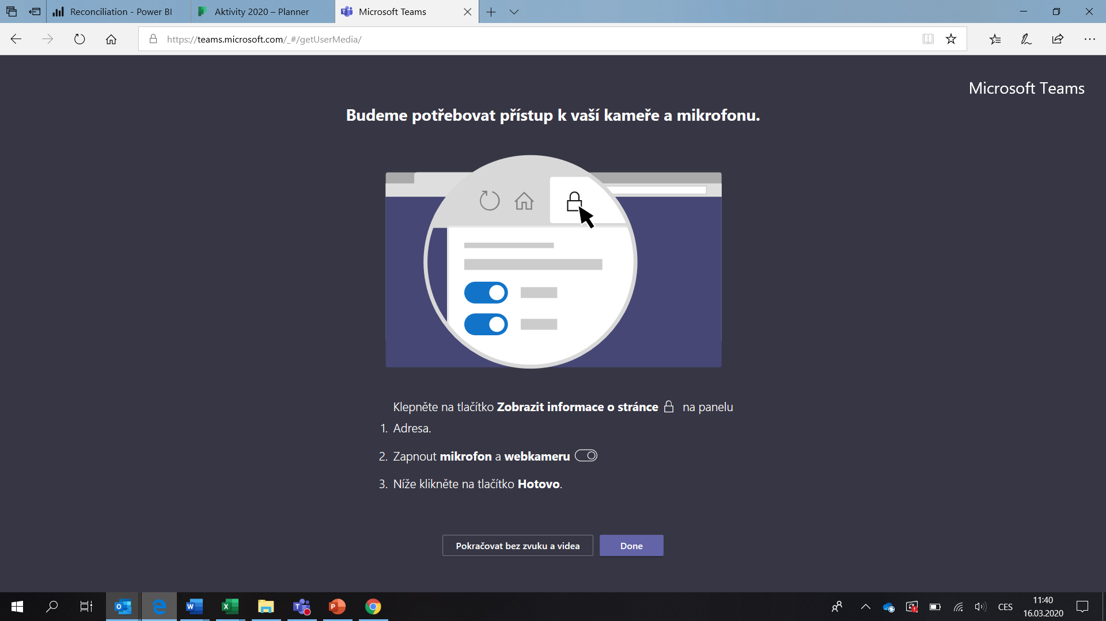
Postup – připojení ke schůzce
V e-mailu s pozvánkou klikněte na odkaz
Doporučujeme připojit se min. 5 minut před plánovaným začátkem
otevře se okno ve vašem prohlížeči
(pokud máte nainstalovanou aplikaci Teams, hovor bude probíhat v ní, další krok návodu přeskočte)
Povolte potvrzením zde
(kameru můžete v dalším kroku vypnout. Doporučujeme!)

Slide 6
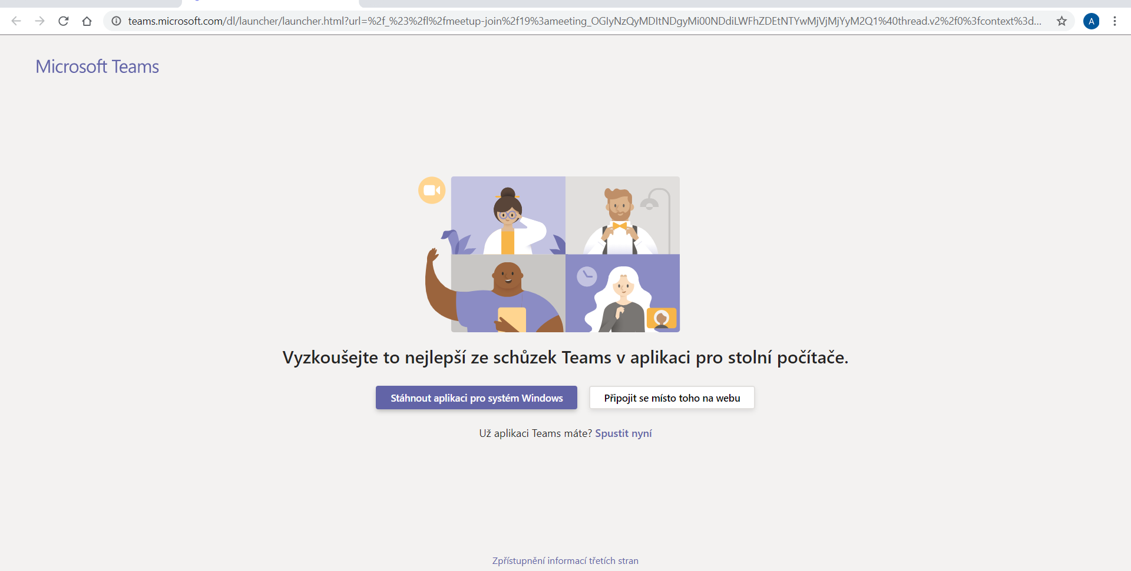
Postup – připojení ke schůzce
Otevře se okno v prohlížeči s nabídkou:
Účastník bez licence má omezené možnosti použití Teams
Je potřeba, aby mu organizátor schůzky povolil přístup.
Vyčkejte, a pokud se nic neděje, dejte vědět svolavateli schůzky.
okno účastníka
Klikněte na odkaz

Slide 7
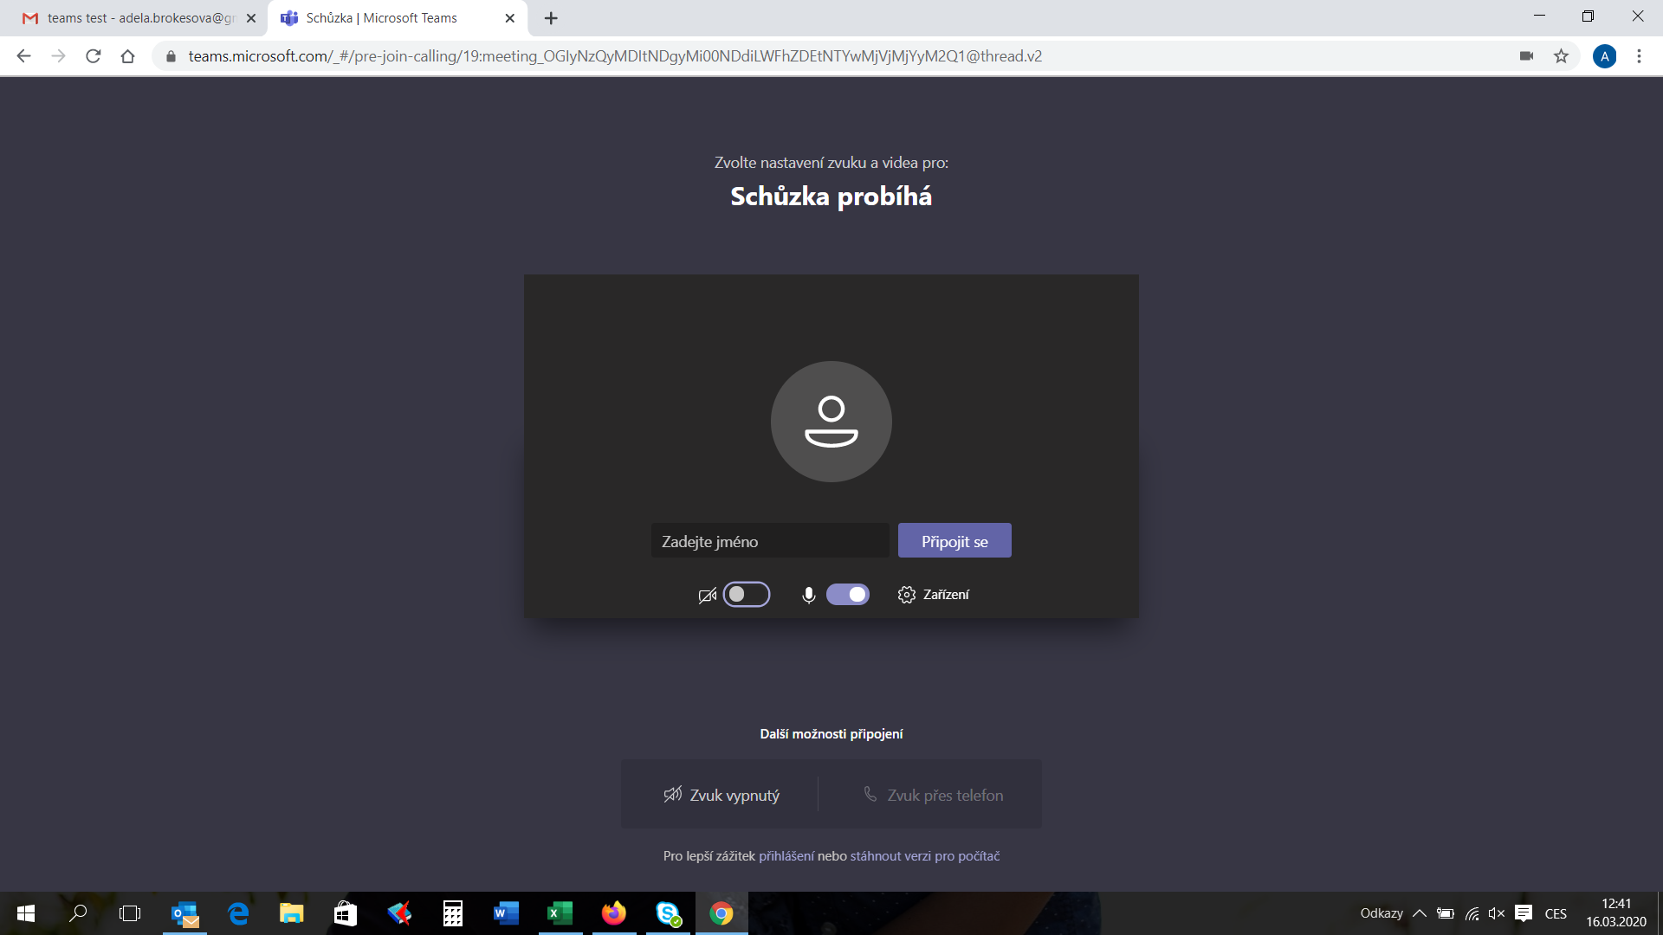
Postup – připojení ke schůzce
Zadejte jméno, jinak vás to nepustí dál
Připojení k hovoru
Centrum nastavení hovoru
Web kamera zapnuta / vypnuta
Mikrofon zapnut / vypnut
(když chcete jen poslouchat)
Upozornění na to, když máte vypnutý zvuk

Slide 8
Postup – připojení ke schůzce
Jako účastník bez licence máte omezené možnosti použití Teams hovoru.
Je potřeba, aby organizátor schůzky povolil přístup.
okno účastníka
okno organizátora

Slide 9
Průběh schůzky
Když budete už ve schůzce, máte možnost sledovat:
Sledovat, jak dlouho už si povídáte
Vypnout / zapnout kameru
Vypnout / zapnout svůj mikrofon
Sdílet svou obrazovku počítače
Další volby hovoru
Možnost chatovat se všemi najednou
Prohlídnout si, kdo je připojený
Opustit schůzku (přes ten odkaz se pak dá kdykoli znova připojit)
1
2
3
4
5
6
7
8

